Slide 1
ΒΡΕΣ ΠΟΙΟΣ ΛΕΙΠΕΙ!!
ΠΑΙΧΝΙΔΙ ΣΥΓΚΕΝΤΡΩΣΗΣ ΚΑΙ ΠΑΡΑΤΗΡΗΤΙΚΟΤΗΤΑς

Slide 2
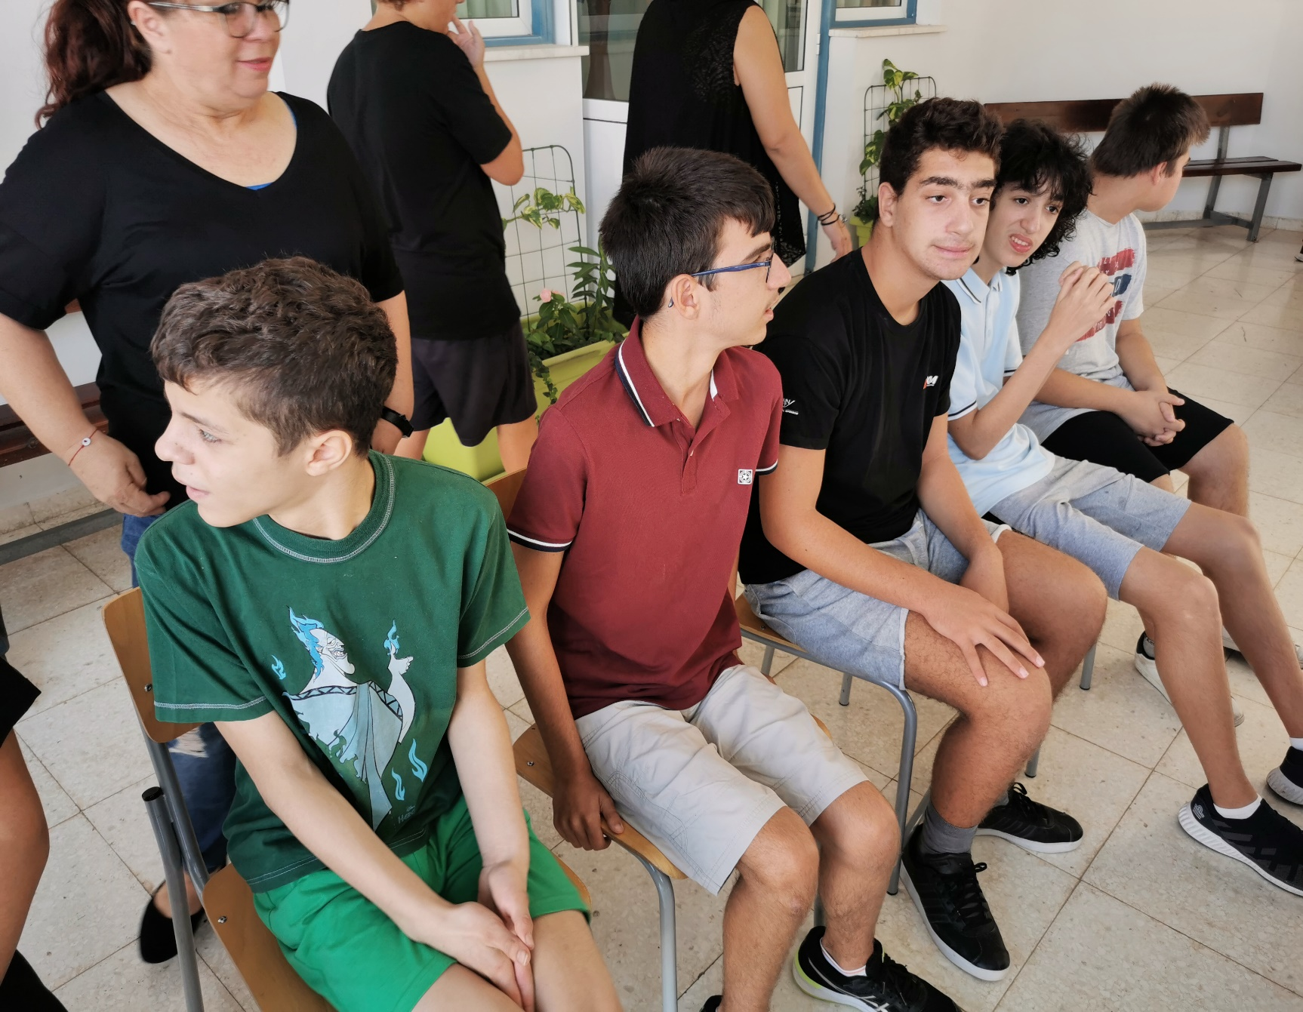
ΚΟΙΤΑΞΕ ΠΡΟΣΕΚΤΙΚΑ ΤΗΝ ΕΙΚΟΝΑ!!!
ΣΥΝΕΧΙΣΕ!!!

Slide 3
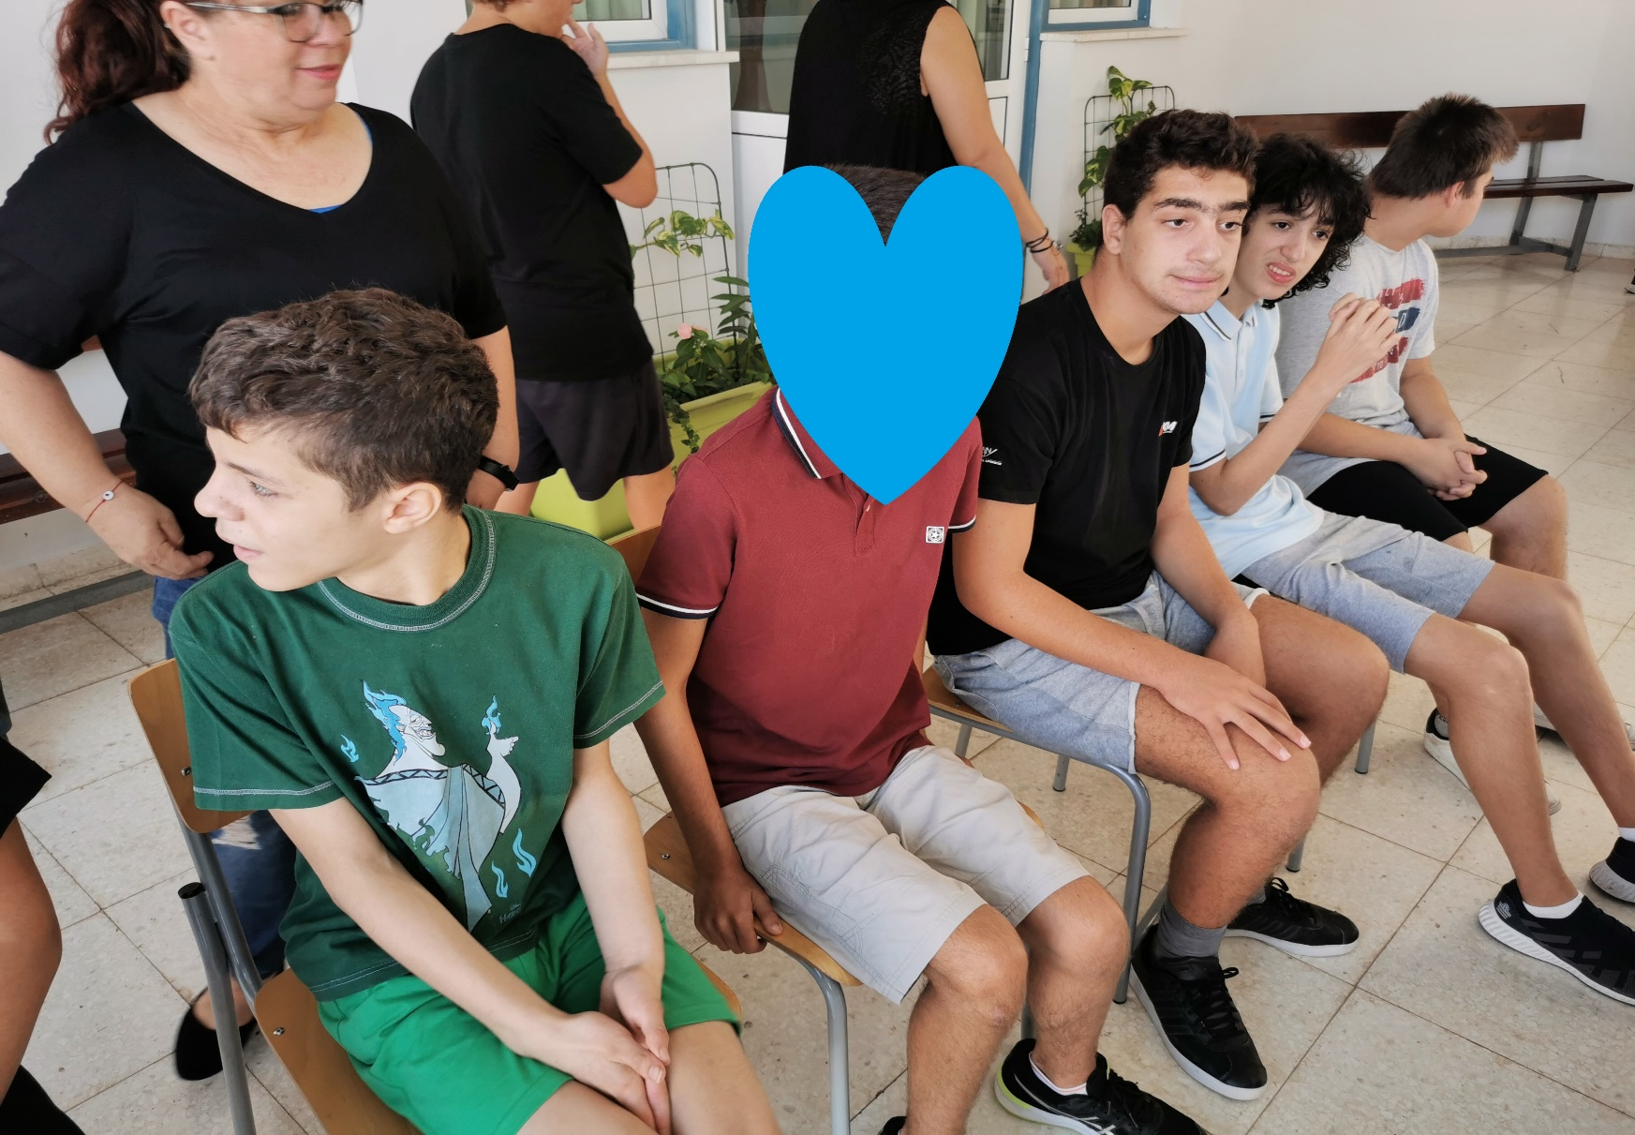
Τωρα ξαναδες πιο προσεκτικα την εικονα…….
ΣΥΝΕΧΙΣΕ!!!

Slide 4
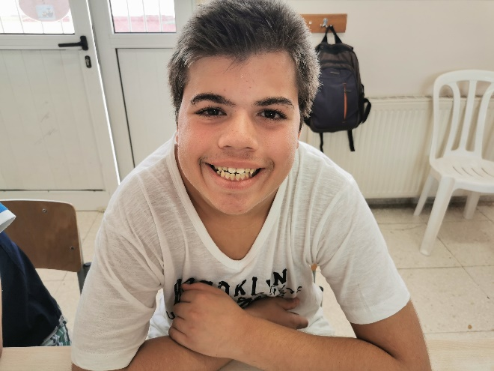
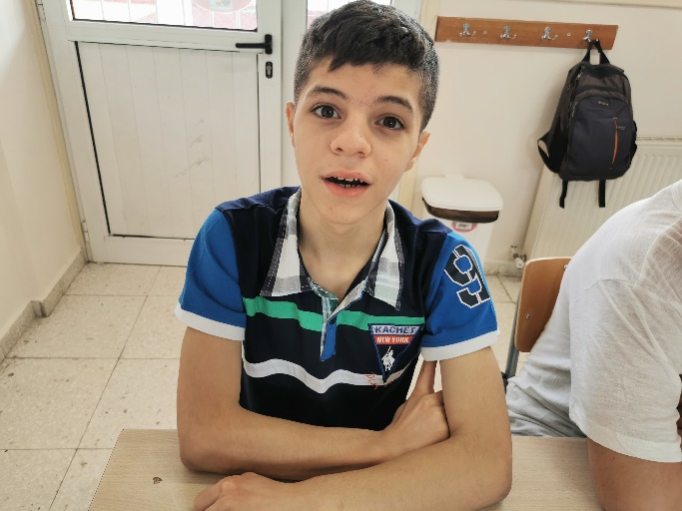
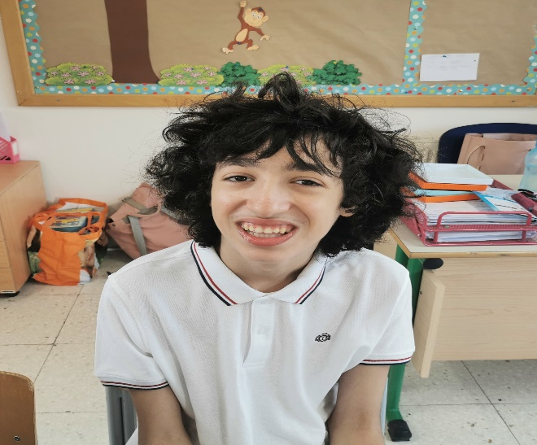
…..ΚΑΙ ΤΩΡΑ ΒΡΕς ΚΑΙ ΠΑΤΑ ΠΟΙΟΣ ΕΛΕΙΠΕ ΑΠΟ ΤΗΝ ΠΡΟΗΓΟΥΜΕΝΗ ΕΙΚΟΝΑ!!!!!!

Slide 5
ΣΩΣΤΑ!!!!!!!!
ΣΥΝΕΧΙΣΕ….

Slide 6
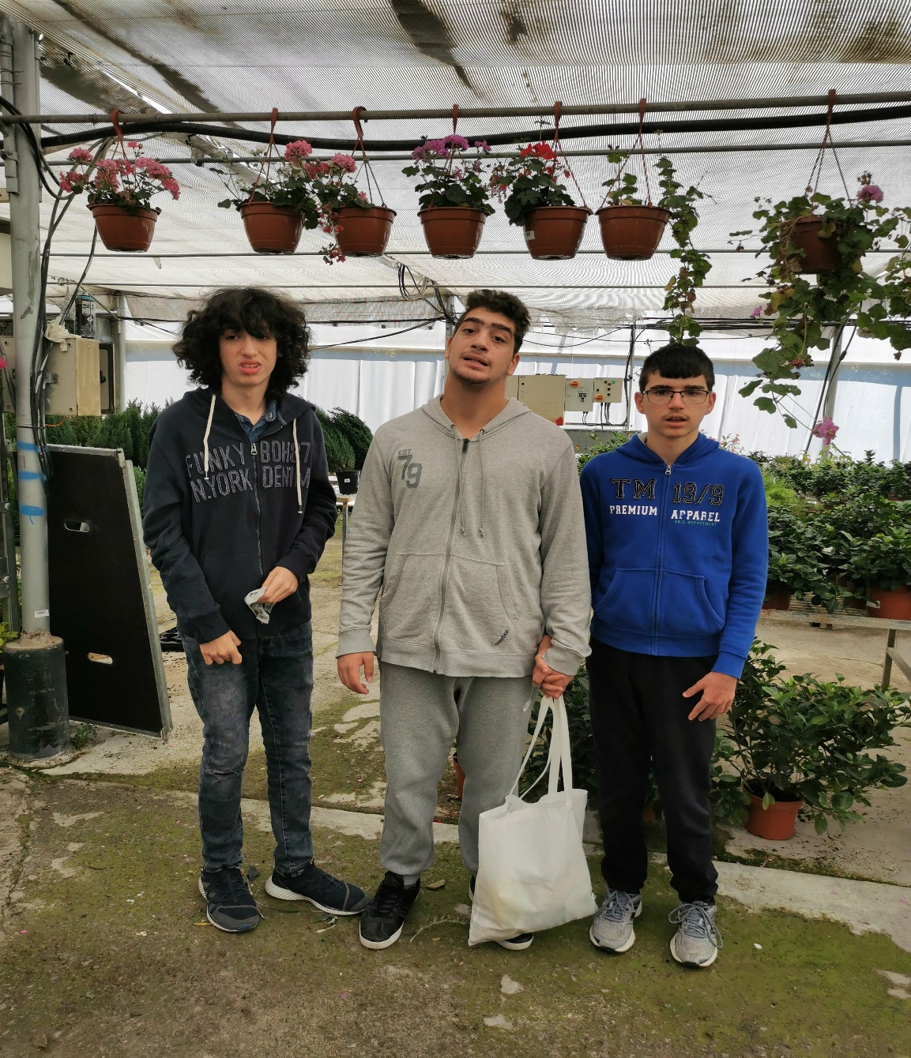
ΚΟΙΤΑΞΕ ΠΡΟΣΕΚΤΙΚΑ ΤΗΝ ΕΙΚΟΝΑ!!!
ΣΥΝΕΧΙΣΕ!!!

Slide 7
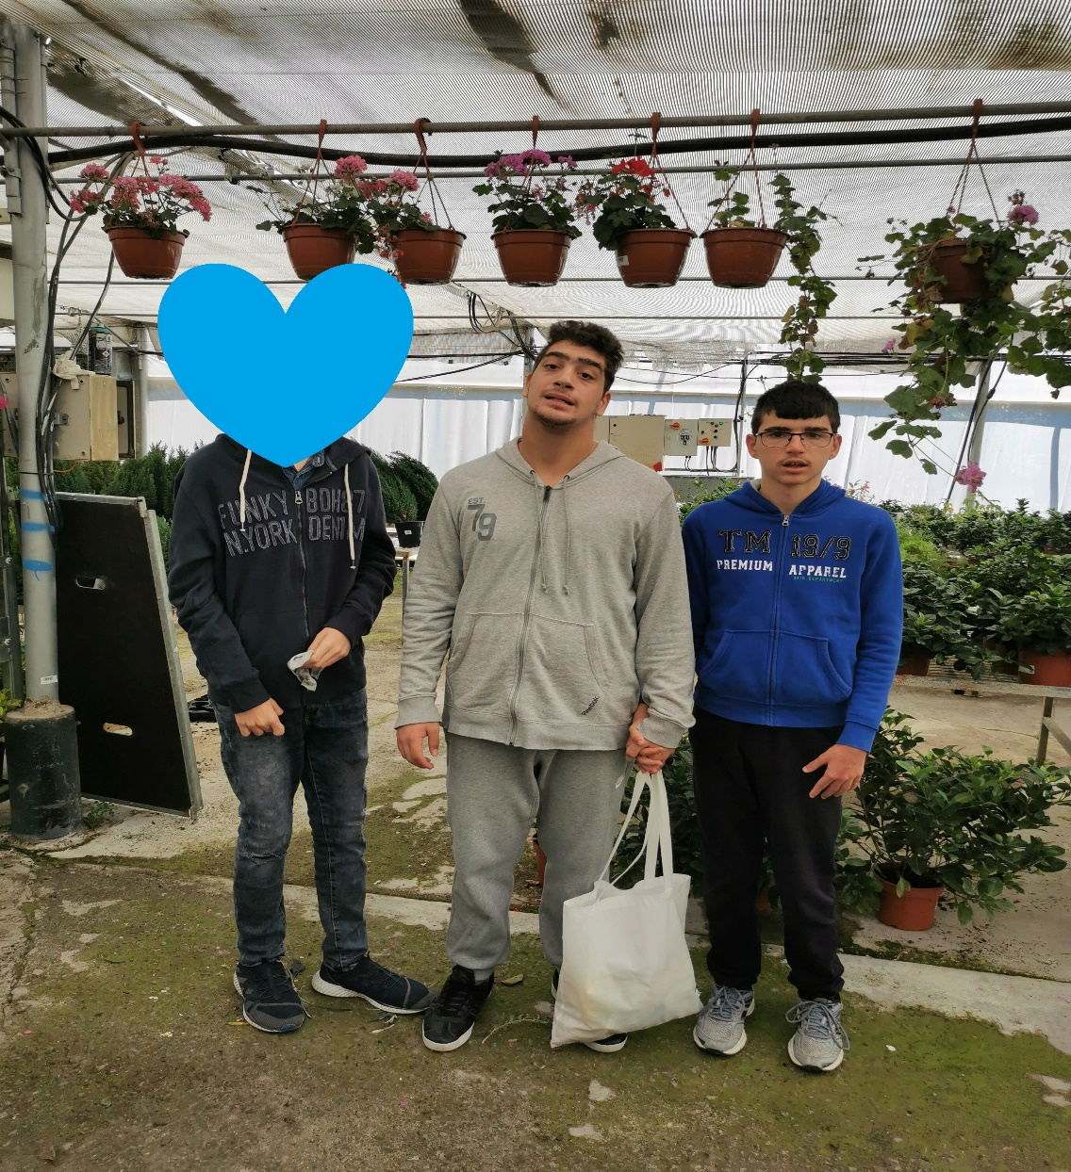
Τωρα ξαναδες πιο προσεκτικα την εικονα…….
ΣΥΝΕΧΙΣΕ!!!

Slide 8
…..ΚΑΙ ΤΩΡΑ ΒΡΕς ΚΑΙ ΠΑΤΑ ΠΟΙΟΣ ΕΛΕΙΠΕ ΑΠΟ ΤΗΝ ΠΡΟΗΓΟΥΜΕΝΗ ΕΙΚΟΝΑ!!!!!!

Slide 9
ΣΩΣΤΑ!!!!!!!!
ΣΥΝΕΧΙΣΕ….

Slide 10
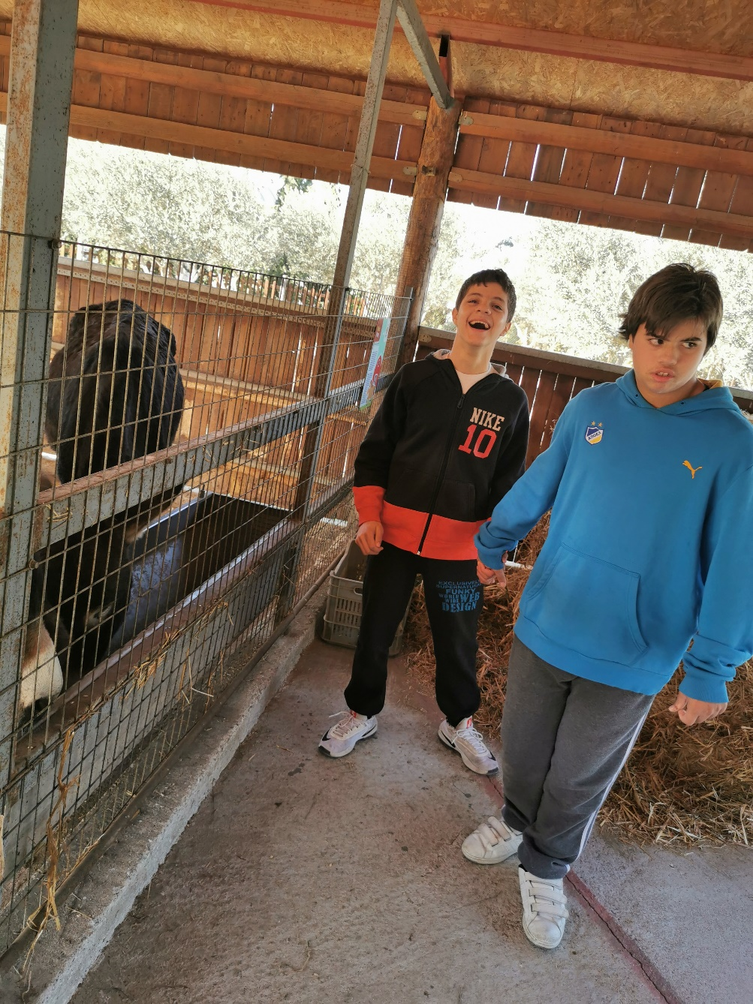
ΚΟΙΤΑΞΕ ΠΡΟΣΕΚΤΙΚΑ ΤΗΝ ΕΙΚΟΝΑ!!!
ΣΥΝΕΧΙΣΕ!!!

Slide 11
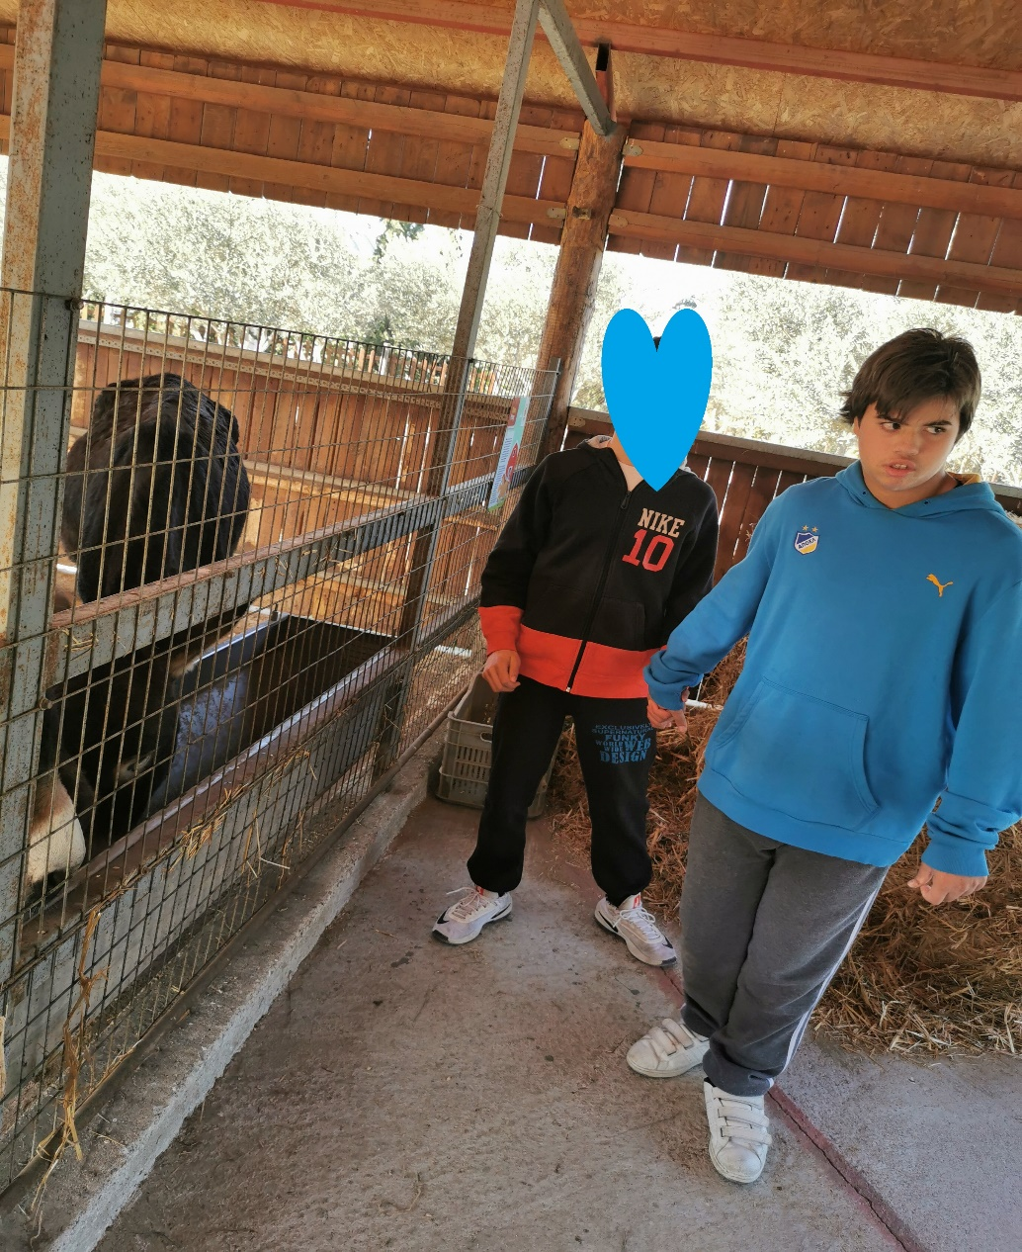
Τωρα ξαναδες πιο προσεκτικα την εικονα…….
ΣΥΝΕΧΙΣΕ!!!

Slide 12
…..ΚΑΙ ΤΩΡΑ ΒΡΕς ΚΑΙ ΠΑΤΑ ΠΟΙΟΣ ΕΛΕΙΠΕ ΑΠΟ ΤΗΝ ΠΡΟΗΓΟΥΜΕΝΗ ΕΙΚΟΝΑ!!!!!!

Slide 13
ΣΩΣΤΑ!!!!!!!!
ΣΥΝΕΧΙΣΕ….

Slide 14
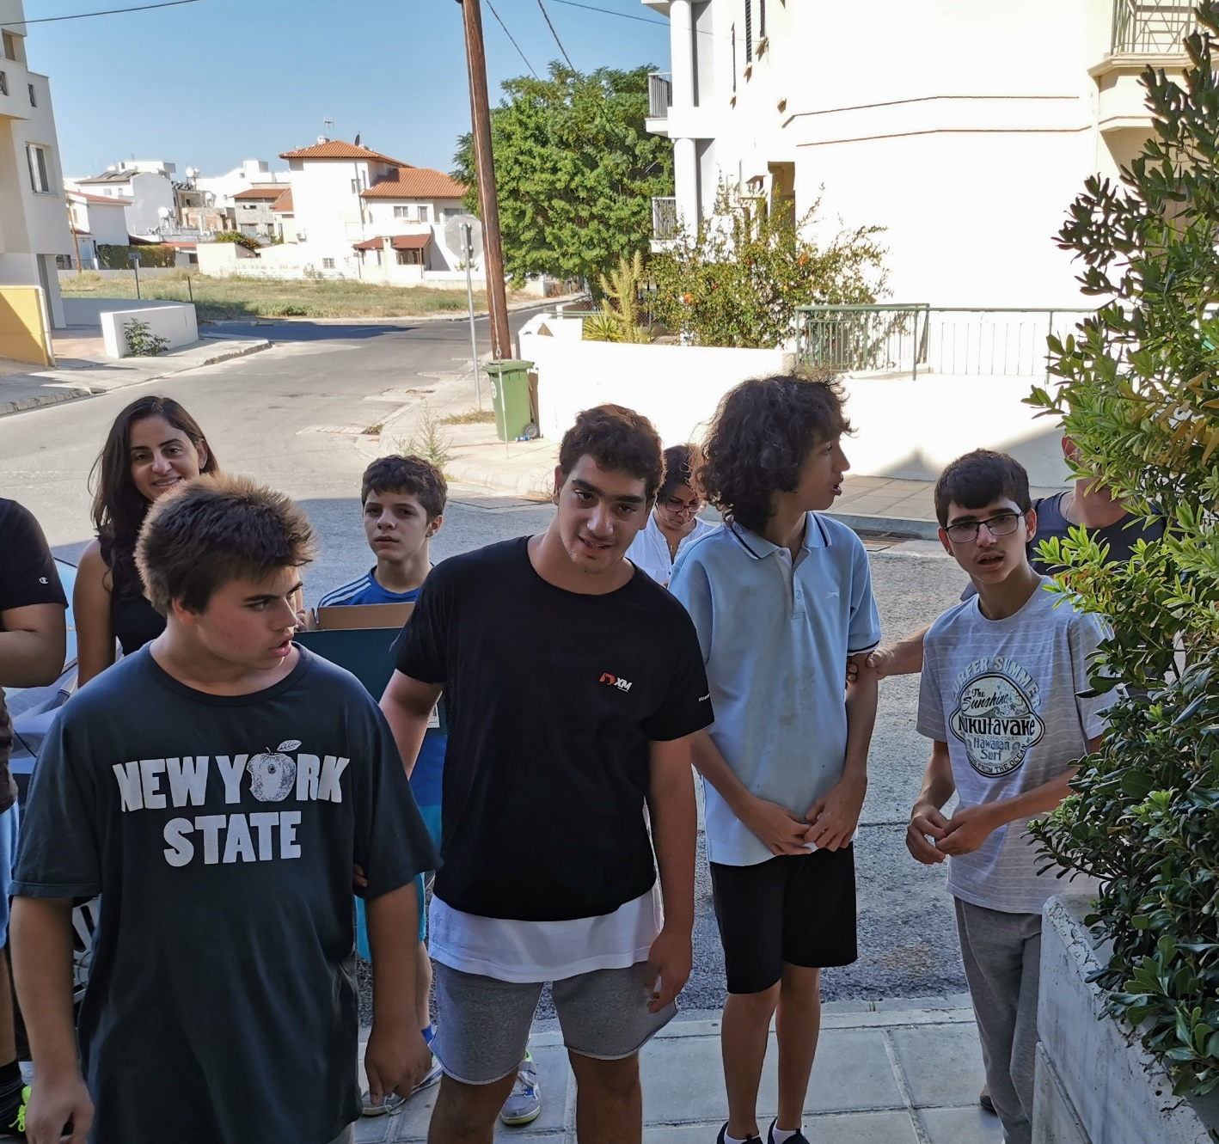
ΚΟΙΤΑΞΕ ΠΡΟΣΕΚΤΙΚΑ ΤΗΝ ΕΙΚΟΝΑ!!!
ΣΥΝΕΧΙΣΕ!!!

Slide 15
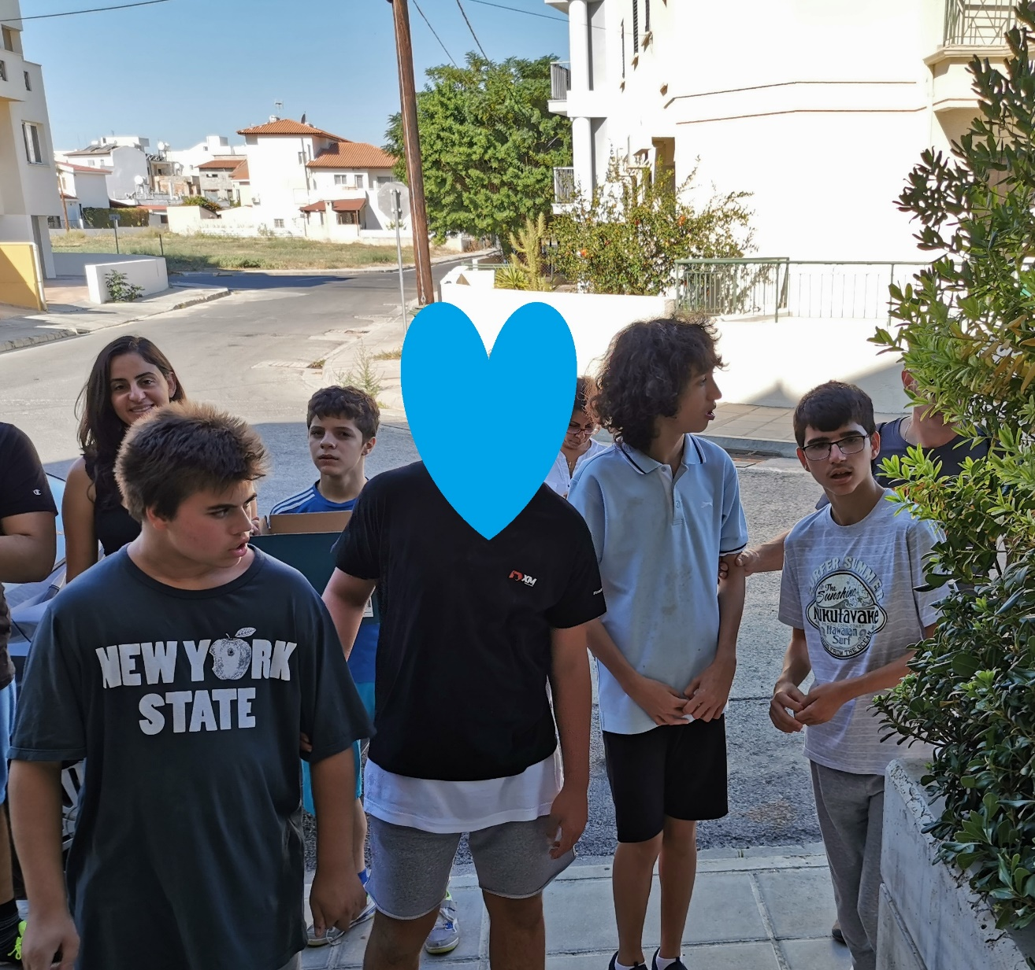
Τωρα ξαναδες πιο προσεκτικα την εικονα…….
ΣΥΝΕΧΙΣΕ!!!

Slide 16
…..ΚΑΙ ΤΩΡΑ ΒΡΕς ΚΑΙ ΠΑΤΑ ΠΟΙΟΣ ΕΛΕΙΠΕ ΑΠΟ ΤΗΝ ΠΡΟΗΓΟΥΜΕΝΗ ΕΙΚΟΝΑ!!!!!!

Slide 17
ΣΩΣΤΑ!!!!!!!!
ΣΥΝΕΧΙΣΕ….

Slide 18
ΚΟΙΤΑΞΕ ΠΡΟΣΕΚΤΙΚΑ ΤΗΝ ΕΙΚΟΝΑ!!!
ΣΥΝΕΧΙΣΕ!!!

Slide 19
Τωρα ξαναδες πιο προσεκτικα την εικονα…….
ΣΥΝΕΧΙΣΕ!!!

Slide 20
…..ΚΑΙ ΤΩΡΑ ΒΡΕς ΚΑΙ ΠΑΤΑ ΠΟΙΟΣ ΕΛΕΙΠΕ ΑΠΟ ΤΗΝ ΠΡΟΗΓΟΥΜΕΝΗ ΕΙΚΟΝΑ!!!!!!

Slide 21
ΣΩΣΤΑ!!!!!!!!
ΣΥΝΕΧΙΣΕ….

Slide 22
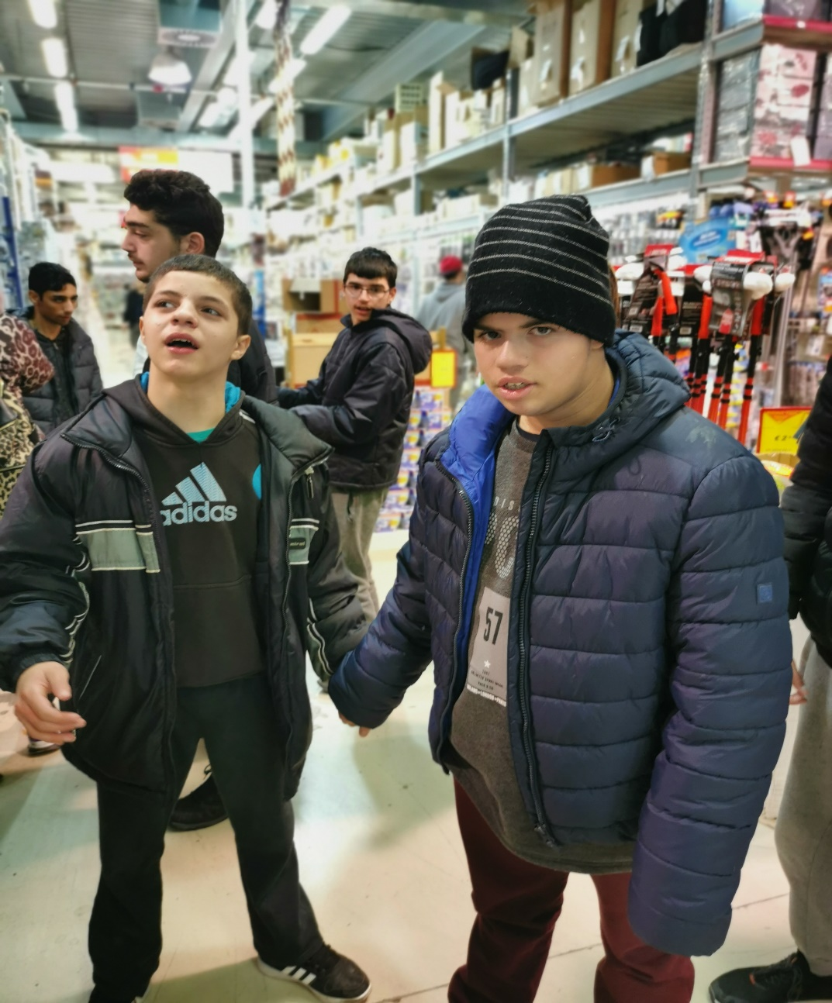
ΚΟΙΤΑΞΕ ΠΡΟΣΕΚΤΙΚΑ ΤΗΝ ΕΙΚΟΝΑ!!!
ΣΥΝΕΧΙΣΕ!!!

Slide 23
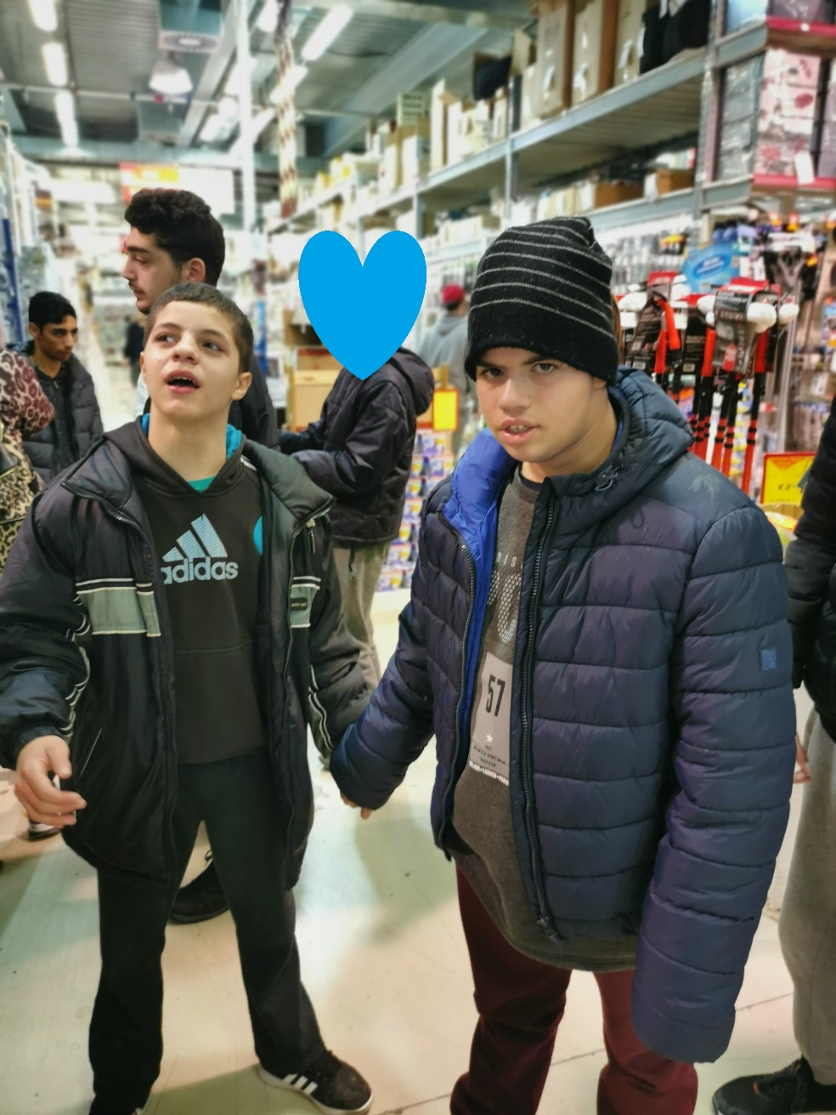
Τωρα ξαναδες πιο προσεκτικα την εικονα…….
ΣΥΝΕΧΙΣΕ!!!

Slide 24
…..ΚΑΙ ΤΩΡΑ ΒΡΕς ΚΑΙ ΠΑΤΑ ΠΟΙΟΣ ΕΛΕΙΠΕ ΑΠΟ ΤΗΝ ΠΡΟΗΓΟΥΜΕΝΗ ΕΙΚΟΝΑ!!!!!!

Slide 25
ΣΩΣΤΑ!!!!!!!!
ΣΥΝΕΧΙΣΕ….

Slide 26
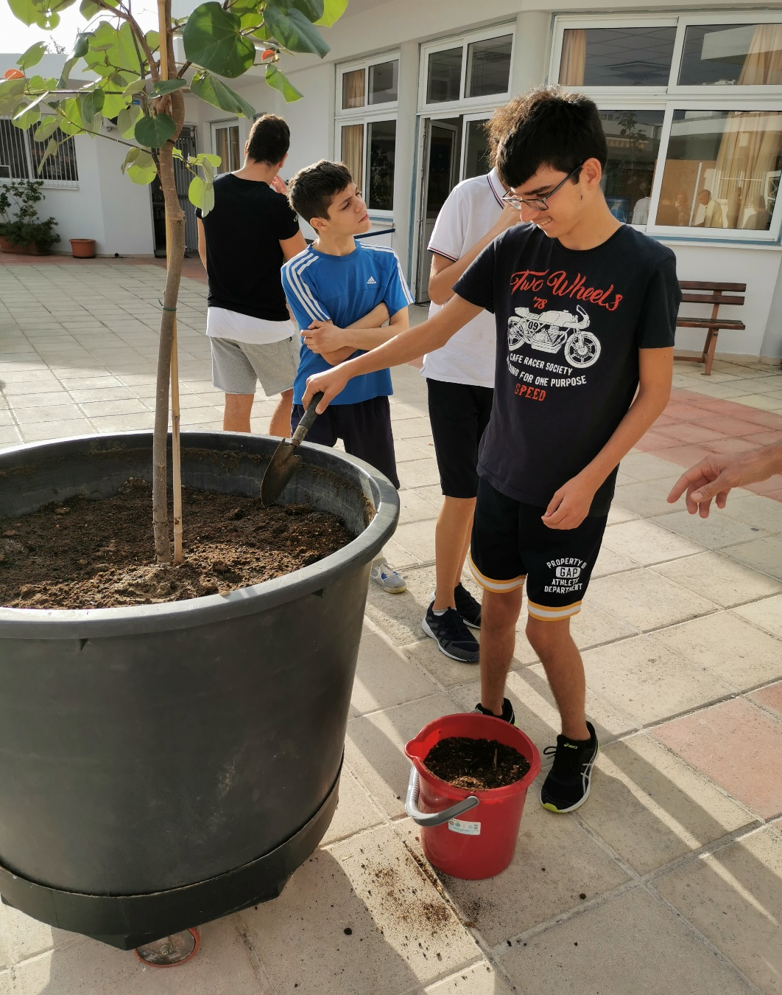
ΚΟΙΤΑΞΕ ΠΡΟΣΕΚΤΙΚΑ ΤΗΝ ΕΙΚΟΝΑ!!!
ΣΥΝΕΧΙΣΕ!!!

Slide 27
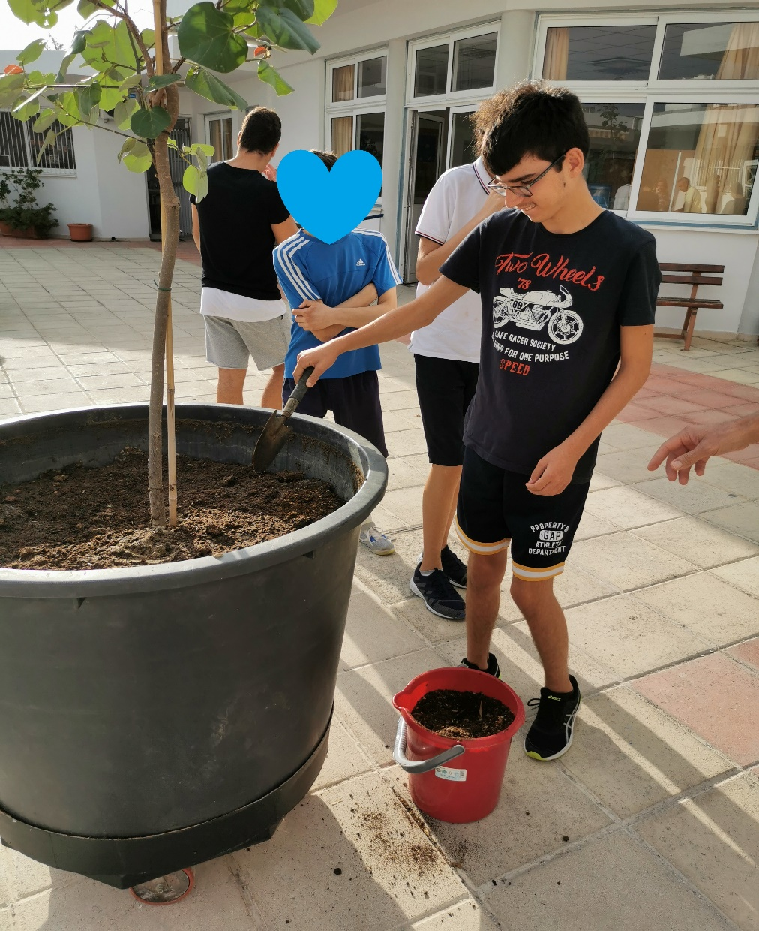
Τωρα ξαναδες πιο προσεκτικα την εικονα…….
ΣΥΝΕΧΙΣΕ!!!

Slide 28
…..ΚΑΙ ΤΩΡΑ ΒΡΕς ΚΑΙ ΠΑΤΑ ΠΟΙΟΣ ΕΛΕΙΠΕ ΑΠΟ ΤΗΝ ΠΡΟΗΓΟΥΜΕΝΗ ΕΙΚΟΝΑ!!!!!!

Slide 29
ΣΩΣΤΑ!!!!!!!! Μπραβο σου ολοκληρωσεσ το παιχνιδι!!!

Slide 30
ΠΡΟΣΠΑΘΗΣΕ ΠΑΛΙ!!!
ΕΠΙΣΤΡΟΦΗ

